Slide 1
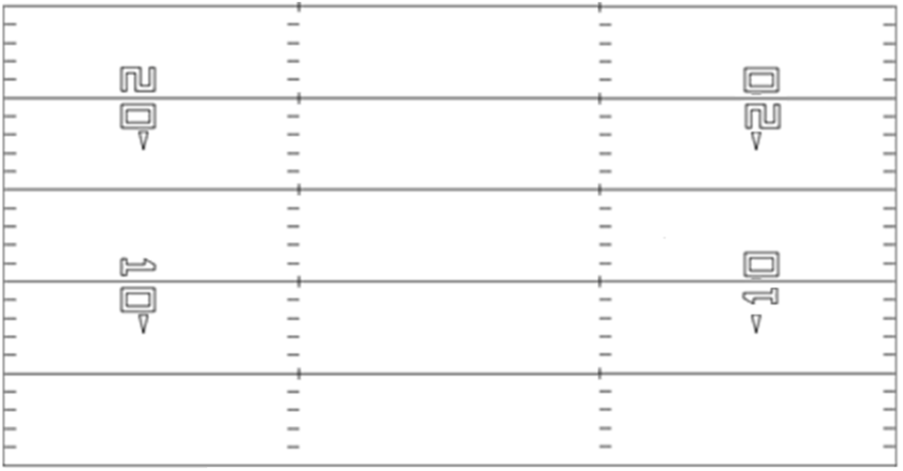
TemplateType=Default
DefaultFor=Formation
X
T
G
C
G
T
Z
B
A
Y

Slide 2
TemplateType=Default
DefaultFor=Backfield
T
G
C
G
T
Q
A
B
X
Y
Z

Slide 3
TemplateType=Default
DefaultFor=Core
F
W
M
$
B
E
T
N
E
S
3
T
G
C
G
T
1
4
2

Slide 4
TemplateType=Default
DefaultFor=Core_Defense_Only
F
W
M
$
B
E
T
N
E
S

Slide 5
TemplateType=Default
DefaultFor=Lineman_Only
T
G
C
G
T

Slide 6
TemplateType=Default
DefaultFor=Formation_Lines

Slide 7
TemplateType=Default
DefaultFor=Backfield_Lines

Slide 8
TemplateType=Motions
9
T
G
C
G
T
8
7
5
3
2
4
6
1
0
S

